Slide 1
1조 “지구를 지켜라”
게임 개발 프로젝트

Slide 2
게임 기획
- 게임 시나리오
- 게임 기능 및 정책
게임 설계 및 개발
게임 화면 구성
게임 개발(소스 코드)
목차
“지구를 지켜라＂

Slide 3
업무 조장
이미지/
사운드
게임테스트
/문서작성
기능구현
장형욱, 정영훈
권우정, 이동한
김유환
1조 “지구를 지켜라”

Slide 4
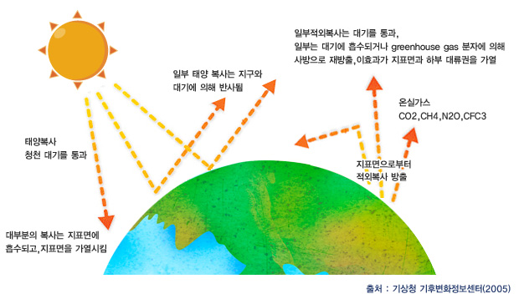
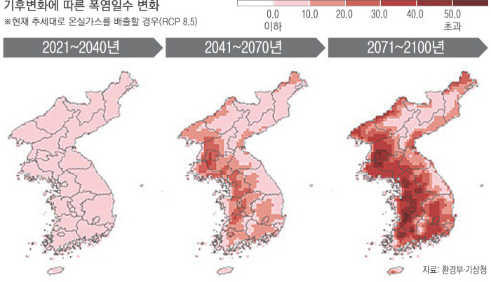
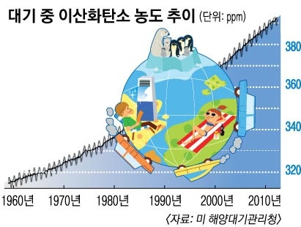
게임 기획
게임 제작 목적 : 게임을 통해 지구 온난화로 인해 환경이 파괴되고 있는 현 세태에 대해서 한 번 더 인식하게 하고자 함
게임 개발 도구 : PyCharm
1조 “지구를 지켜라”

Slide 5

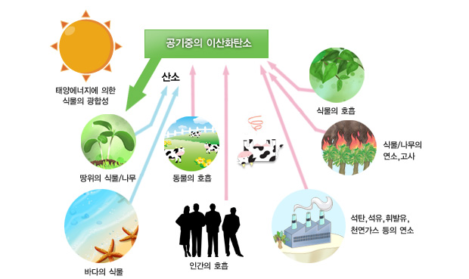


게임 시나리오
환경을 파괴하는데 직접적으로 영향을 미치는 요인들인
CO2, 공장 매연 등을
지구가 직접 제거하는 스토리
1조 “지구를 지켜라”

Slide 6
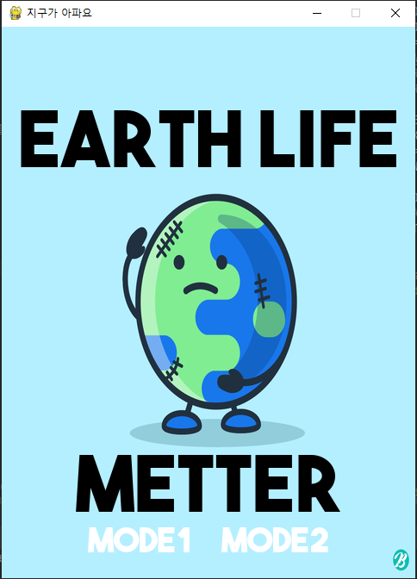
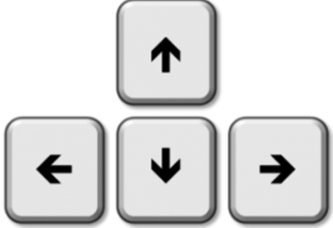



게임 튜토리얼
MODE 1 → EASY 모드
MODE 2 → HARD 모드
규칙
초기 체력 : 200/100
투사체 제거 시 +10
투사체 놓칠 시 -20
투사체와 충돌 시
-50/-100
: 개체 이동
: 무기 발사
: 획득 시 무기 강화
1조 “지구를 지켜라”

Slide 7
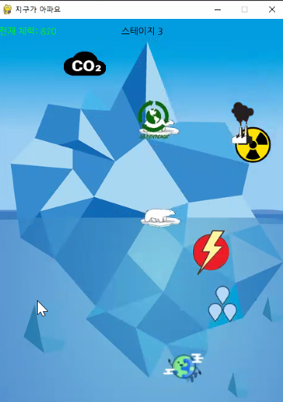
게임 컨셉 : 캐릭터/배경
플레이 캐릭터 : 지구지구맨(Sad Earth)
미사일 디자인 : 지구의 눈물
장애물 : 이산화탄소, 공장 매연, 방사능 등등 환경 파괴의 주 요인들
아이템 : 번개, 펭귄, 북극곰 등등 체력 증가 아이템
배경 : 녹아버린 빙산
1조 “지구를 지켜라”

Slide 8

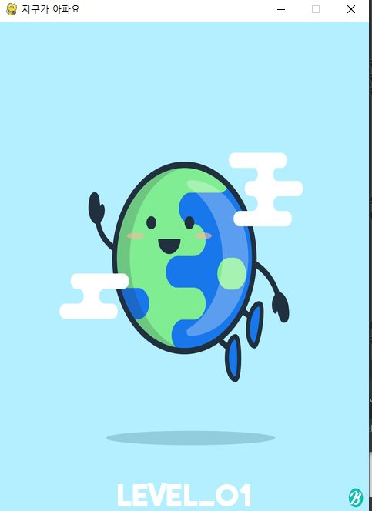
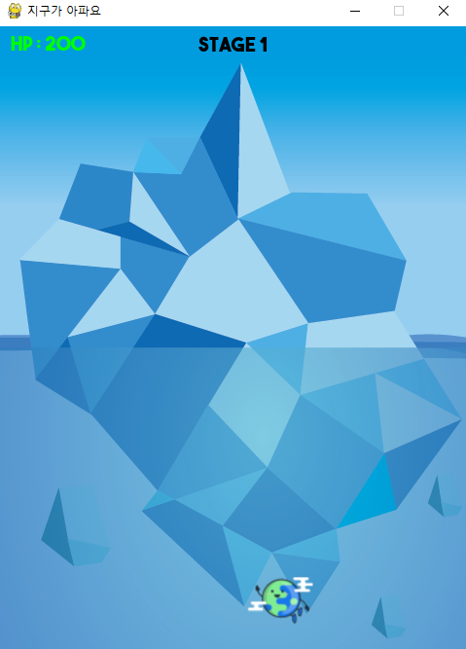
게임 화면 구성
1조 “지구를 지켜라”

Slide 9
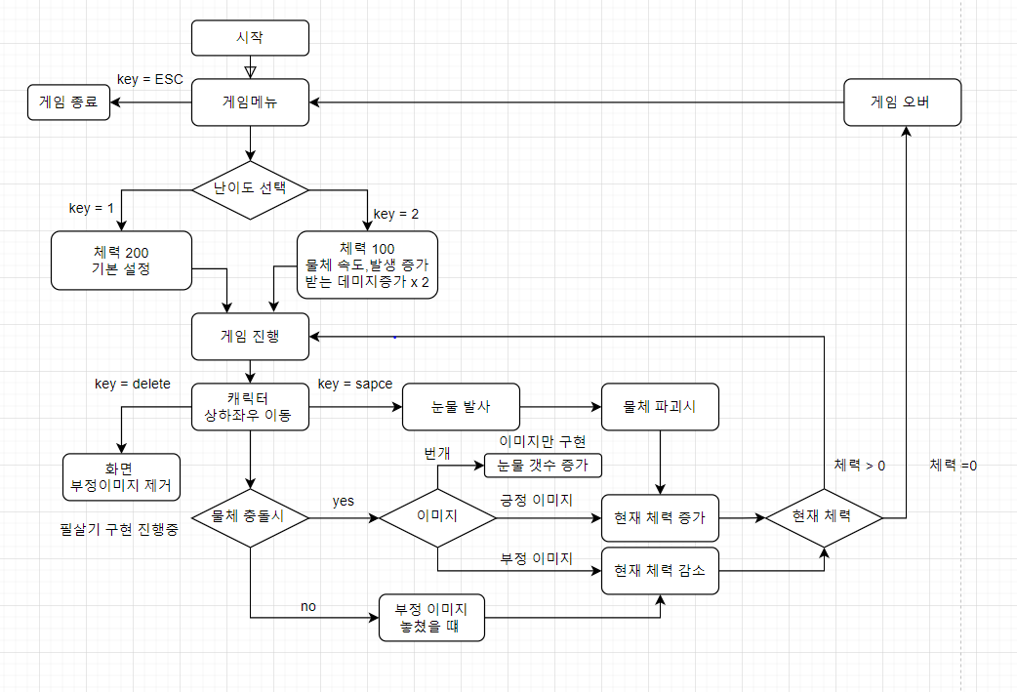
게임 구조 설계

Slide 10
기능별 모듈 설명
모듈이란?
- ‘어떤 것의 일부’, ‘부품’이란 의미로 특정 기능을 하는 컴퓨터 시스템을 뜻한다. 데이터, 함수, 클래스 등을 모아서 파일로 저장해 놓은 것이다.
① Random : 난수(규칙이 없는 임의의 수)를 발생시키는 모듈
② Sys : Python 인터프리터가 제공하는 변수와 함수를 직접 제어할 수 있게 해주는 모듈
③ Time : 시간과 관련된 모듈로 이를 활용하는 수많은 함수가 존재함
④ Pygame.mixer : 소리 로드 및 재생을 위한 Pygame 모듈
1조 “지구를 지켜라”

Slide 11
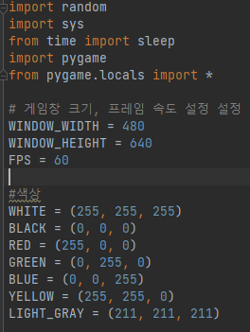
게임 개발(소스 코드)
Random, sys, time, pygame
모듈 가져오기
기초 초기값 설정

Slide 12
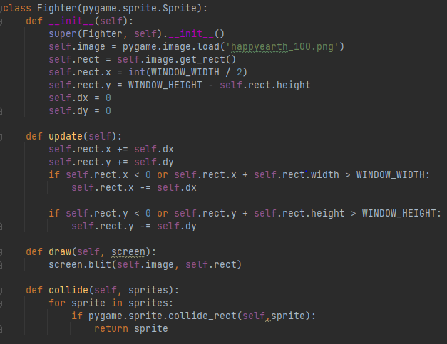
게임 개발(소스 코드)
플레이 캐릭터 클래스 정의
Pygame.sprite.Sprite 클래스 상속
Init 메서드 사용 -> 객체를 초기화
update 메서드
draw 메서드
Collide 메서드
코드 넣을 공간

Slide 13
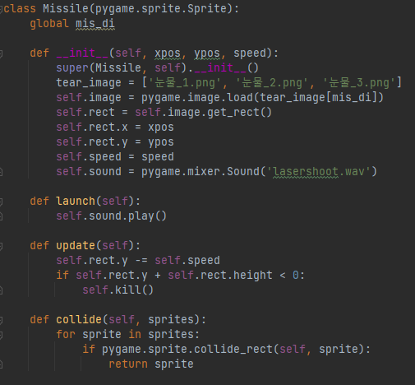
게임 개발(소스 코드)
Missile 클래스 정의
Pygame.spritr.Sprite 클래스 상속
Init 메서드 사용
Launch 메서드
update 메서드 오버라이딩
Collide 메서드
코드 넣을 공간

Slide 14
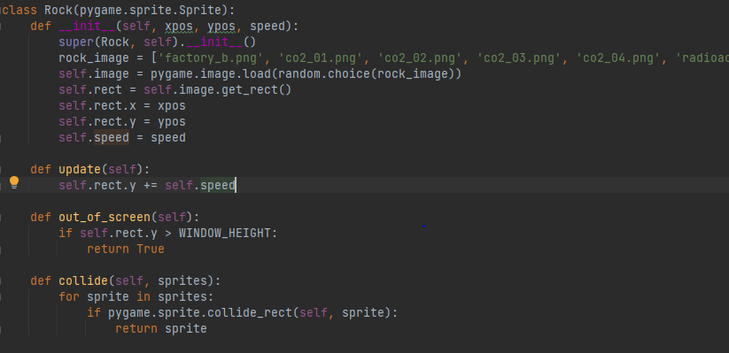
게임 개발(소스 코드)
Rock 클래스 정의
( 부정 이미지 )
Init 메서드 사용
update 메서드
Out_of_screen 메서드
Collide 메서드
코드 넣을 공간

Slide 15
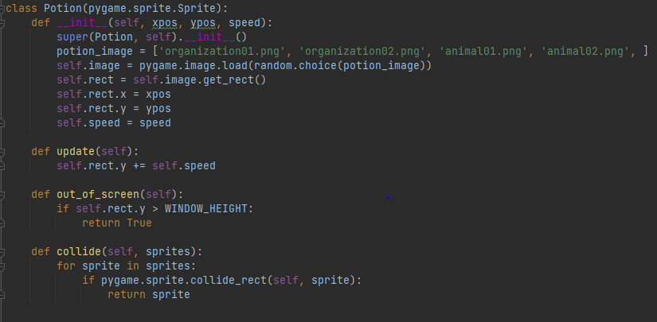
게임 개발(소스 코드)
potion 클래스 정의
( 긍정 이미지 )
Init 메서드 사용
update 메서드
Out_of_screen 메서드
Collide 메서드
코드 넣을 공간

Slide 16
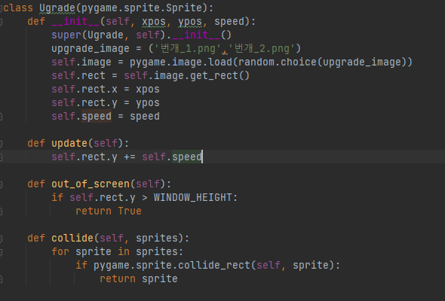
게임 개발(소스 코드)
Upgrade 클래스 정의
(번개 이미지 )
Init 메서드 사용
update 메서드
Out_of_screen 메서드
Collide 메서드
코드 넣을 공간

Slide 17
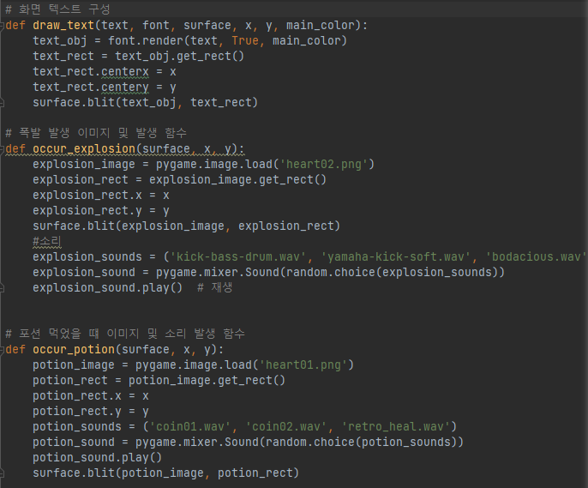
게임 개발(소스 코드)
draw_text 메서드
occur_explosion 메서드
occur_posion 메서드
코드 넣을 공간
1조 “지구를 지켜라

Slide 18
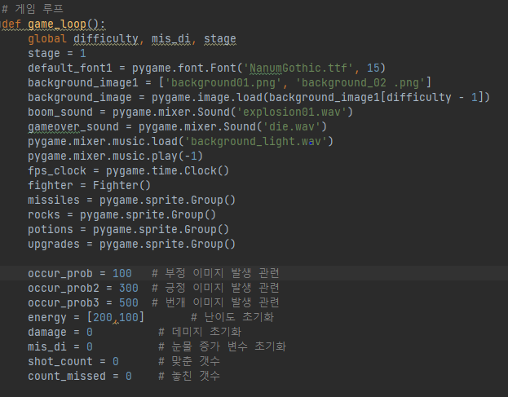
게임 개발(소스 코드)
게임 루프 내
이미지 및 사운드 설정
각 클래스의 인스턴스 선언
각 변수 초기값 설정
코드 넣을 공간

Slide 19
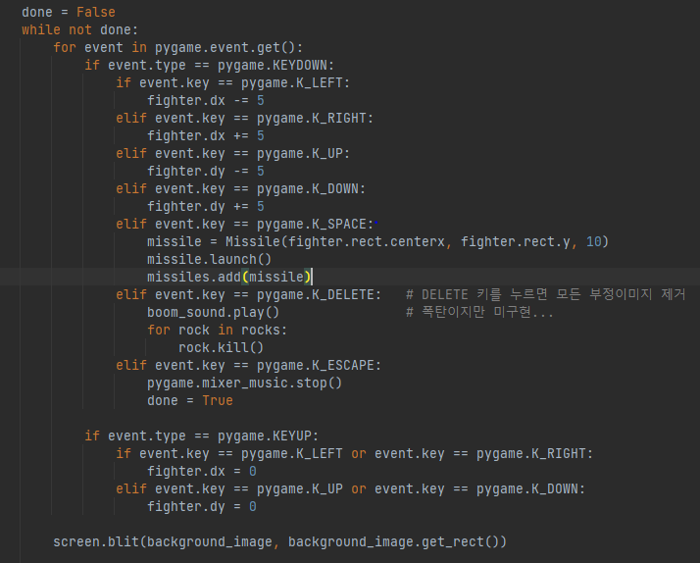
게임 개발(소스 코드)
키 동작 관련 조건문
키를 눌렀을 시
키를 누르지 않았을 시

Slide 20
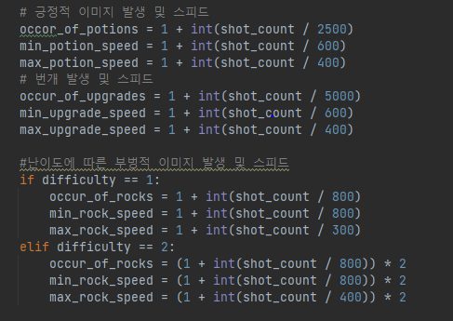
게임 개발(소스 코드)
각 이미지 발생 및 스피드
변수 설정
코드 넣을 공간

Slide 21
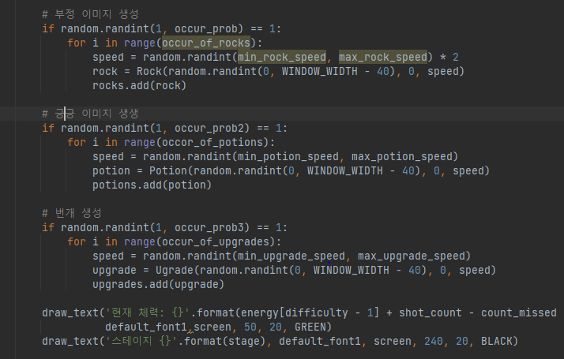
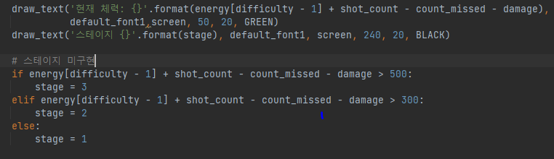
게임 개발(소스 코드)
각 이미지 생성
코드 넣을 공간

Slide 22
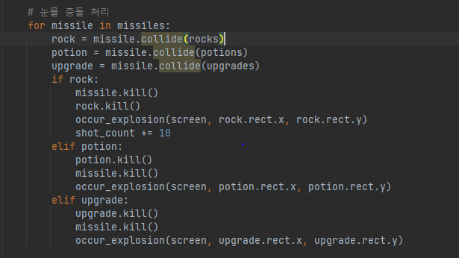
게임 개발(소스 코드)
눈물 (발사체) 충돌 처리
코드 넣을 공간

Slide 23
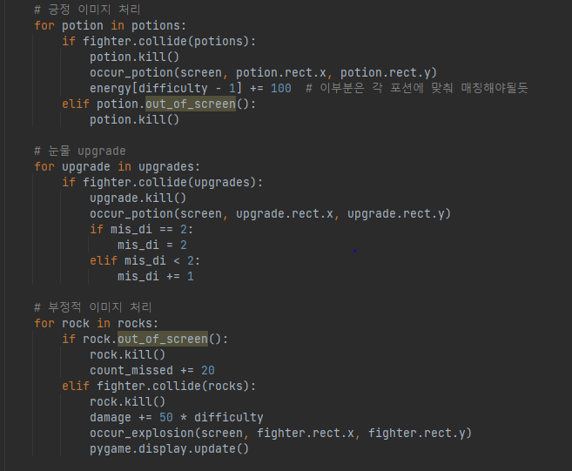
게임 개발(소스 코드)
긍정 이미지 처리
부정 이미지 처리
번개이미지(눈물 Upgrade) 처리
코드 넣을 공간

Slide 24
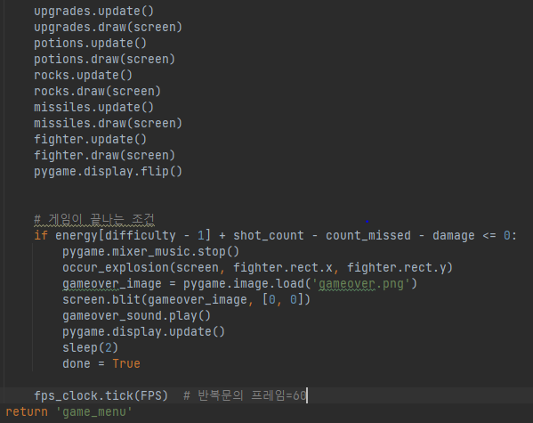
게임 개발(소스 코드)
각 이미지 update() 및
화면에 나타내기
게임이 끝나는 조건
HP = 0 되었을 때
코드 넣을 공간

Slide 25
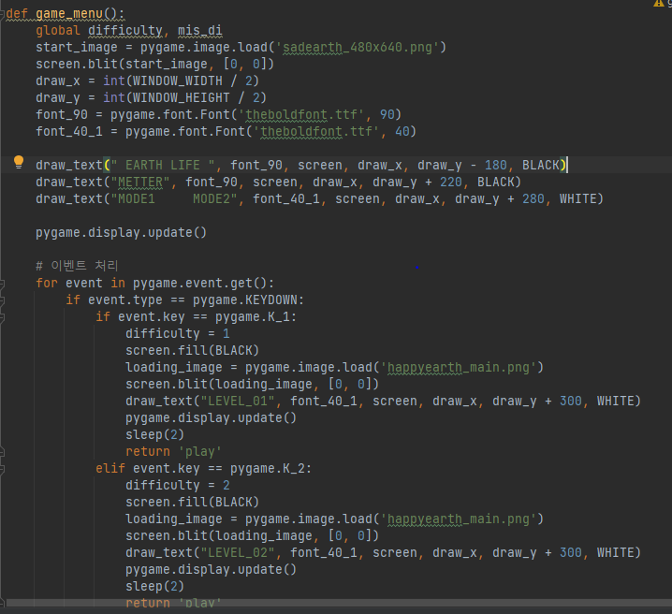

게임 개발(소스 코드)
게임 메뉴
게임메뉴 설정
게임 메뉴 이벤트 처리
코드 넣을 공간

Slide 26
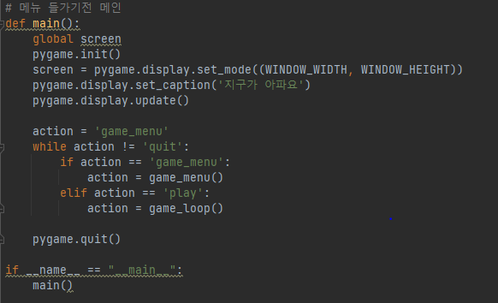
게임 개발(소스 코드)
메인
코드 넣을 공간

Slide 27
데모 시연
1조 “지구를 지켜라”

Slide 28
Q&A
1조 “지구를 지켜라”

